Slide 1
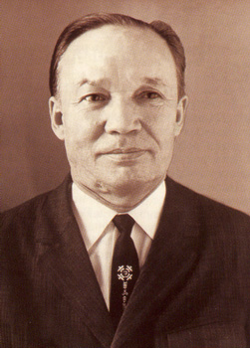
100 лет со дня рождения Германа Степановича Лебедева
«Песня должна быть крылатой…»

Slide 2
100 лет со дня рождения Германа Степановича Лебедева
Данный электронный фотоальбом посвящен 100 - летию со дня рождения Германа Степановича Лебедева – чувашского композитора, дирижера, общественного деятеля, автора музыки к песне «Тăван çĕршыв» (Песня о Родине) на стихи И.С. Тукташа, являющейся Государственным гимном Чувашской Республики.
При подготовке фотоальбома использованы подлинные фотодокументы, хранящиеся в фондах Государственного исторического архива Чувашской Республики, а также из семейного архива композитора.
Выражаем благодарность кандидату педагогических наук, доценту кафедры хорового дирижирования ФГБОУ ВПО «Чувашский государственный педагогический университет им. И.Я. Яковлева», внучке Г.С. Лебедева Наталии Юрьевне Бондаренко и руководителю Музея чувашской культуры МБОУ «Национальный лицей-интернат им. Г.С. Лебедева г. Чебоксары» Геронтию Лукияновичу Никифорову за помощь и содействие в подготовке фотоальбома.

Slide 3
100 лет со дня рождения Германа Степановича Лебедева
«Иные из творческих ремесленников думают, что написать песню – это совсем нетрудное дело. Они крепко ошибаются. Создать хорошую песню – дело очень трудное. Об этом Герман Степанович говорил так: «...Песня должна быть, образно говоря, крылатой. Если песня удалась, она пробуждает в сердцах людей добрые, светлые чувства. А когда народ принимает песню, когда она живет сама по себе – вот истинная радость и для композитора, и для поэта».
В.И. Давыдов-Анатри

Slide 4
100 лет со дня рождения Германа Степановича Лебедева
ЛЕБЕДЕВ Герман Степанович – выдающийся чувашский композитор, хоровой дирижёр, общественный деятель, член Союза композиторов СССР (1941 г.).
Заслуженный деятель искусств Чуваш. АССР (1945 г.), заслуженный деятель искусств РСФСР (1970 г.). В Чебоксарах, на доме, где жил и работал композитор (ул. К. Маркса, 24), установлена мемориальная доска. Его именем назван Чувашский национальный интернат в Чебоксарах.
Лебедев Г.С. родился 28 апреля 1913 г., в д. Салабайкасы Козьмодемьянского уезда Казанской губернии (ныне Чебоксарского района Чувашской Республики). Окончил Чувашский музыкально-театральный техникум (класс сочинения В.М. Кривоносова, 1935 г.). С 1932 г. начал петь в Чувашском государственном хоре. В 1936–40 гг. руководитель художественой самодеятельности Шумерлинского мебельного комбината. С начала 1941 г. – заведующий учебной частью, с августа – директор Чувашского музыкального училища. С 1943 г. в Чувашском государственном ансамбле песни и танца – дирижёр-хормейстер, в 1966–75 гг. – главный хормейстер. Одновременно в 1945–48 гг. руководил Чувашской государственной филармонией, в 1951–53 гг. – вокальным ансамблем Чувашского радиокомитета. Председатель Хорового общества Чувашской АССР (1959 г.). В 1941–45 гг. в составе Государственного ансамбля песни и танца участвовал в концертах на фронтах Великой Отечественной войны.
Лебедев Г.С. – продолжатель традиций первых чувашских профессиональных музыкантов. Его произведения полны сердечной теплоты, оригинальных мелодичных находок, в них явно ощутим национальный колорит. Создал 12 вокально-хореографических сюит: «Акатуй», «Ĕç хыççăн» (После трудового дня), «Чувашская рапсодия», «Килсе курăр хăнана» (Приезжайте в гости к нам) и другие, представляющие собой праздничные жанровые сцены, своеобразные музыкальные зарисовки из жизни чувашского народа.
Сочинил около 400 песен. Лирические произведения проникнуты поэзией светлых чувств. В песнях о родном крае – «Савнă çĕр, Чăваш çĕршывĕ» (Край Чувашский, край наш милый), «Атăл çинче» (На Волге) и другие – искренне и задушевно воспел красоту родной природы. Песня «Тăван çĕршыв» (Песня о Родине) на стихи И.С. Тукташа, написанная в середине 1944 г. для пьесы П.Н. Осипова «В родном краю», получила широкое признание, в 1992 г. она утверждена в качестве Государственного гимна Чувашской Республики.
Лебедев Г.С. умер 3 февраля 1980 г. в г. Чебоксары.
Чувашская энциклопедия. Т. 2. Чебоксары, 2008. С. 424, 425.

Slide 5
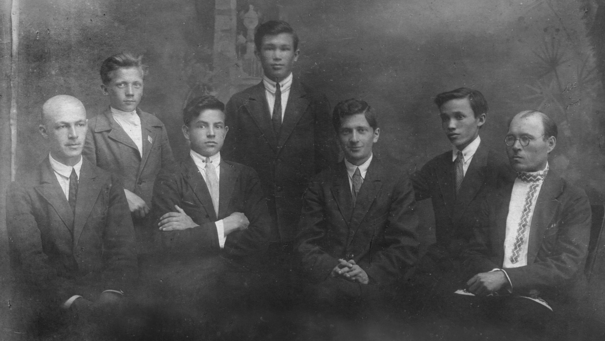
100 лет со дня рождения Германа Степановича Лебедева
Педагоги и студенты Чувашского государственного музыкально-театрального техникума: И.И. Люблин, Геннадий Воробьев, Аристарх Орлов, Онуфрий Федоров, В.М. Кривоносов, Герман Лебедев, Г.Г. Лисков. 6 июля 1934 г. Из семейного архива Н.Ю. Бондаренко

Slide 6
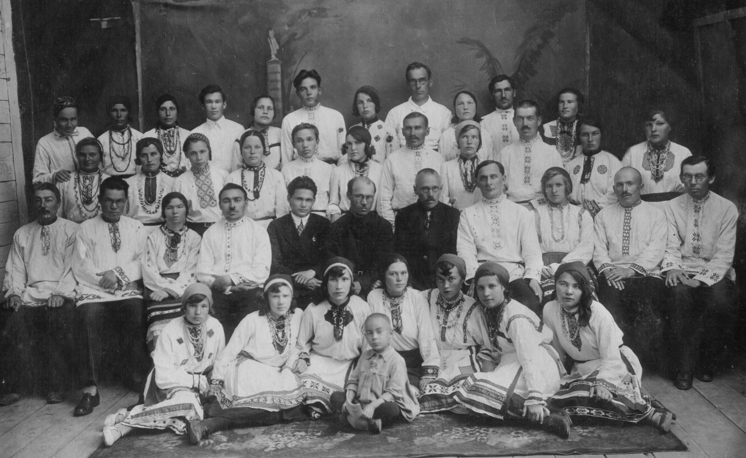
100 лет со дня рождения Германа Степановича Лебедева
Чувашский государственный хор. В центре сидят: Ф.М. Лукин (во втором ряду пятый слева), Г.Г. Лисков, В.П. Воробьев. Г.С. Лебедев – пятый слева в третьем ряду.
6 июля 1934 г. Из семейного архива Н.Ю. Бондаренко

Slide 7
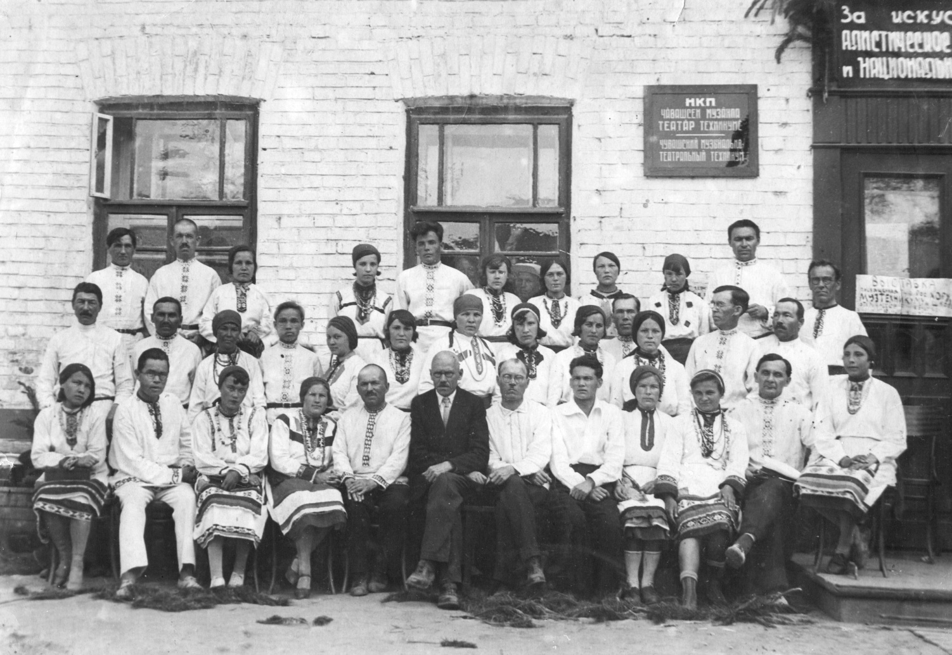
100 лет со дня рождения Германа Степановича Лебедева
Чувашский государственный хор перед зданием Чувашского музыкально-театрального техникума. Г.С. Лебедев – четвертый слева во втором ряду. Июль [1934] г.
Из семейного архива Н.Ю. Бондаренко

Slide 8
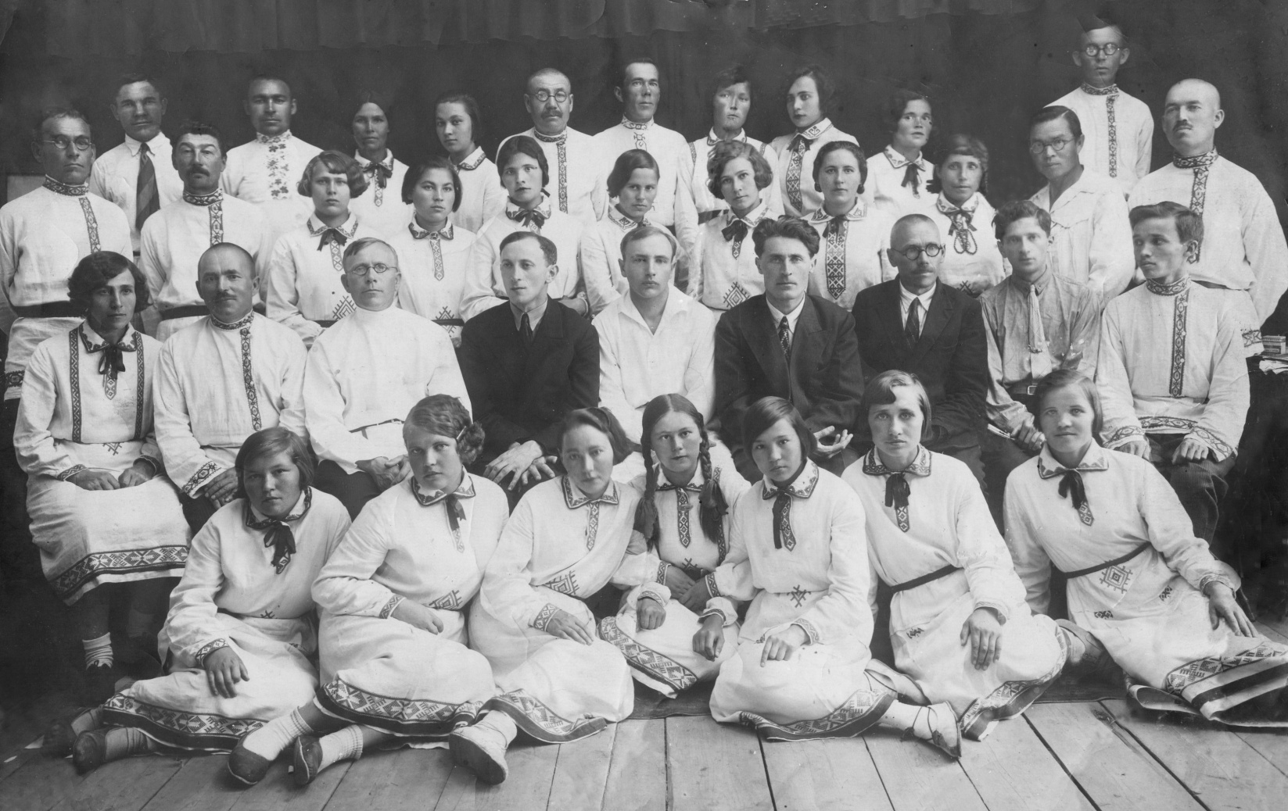
100 лет со дня рождения Германа Степановича Лебедева
Московские и чувашские композиторы с коллективом Чувашского государственного хора. Во втором ряду слева направо сидят: Р.К. Хотнюк, М.И. Ильин, С.М. Максимов, В.А. Белый, М.В. Коваль, Ф. Сабо, В.П. Воробьев, В.М. Кривоносов, Г.С. Лебедев. 2 августа 1935 г.
Из семейного архива Н.Ю. Бондаренко

Slide 9
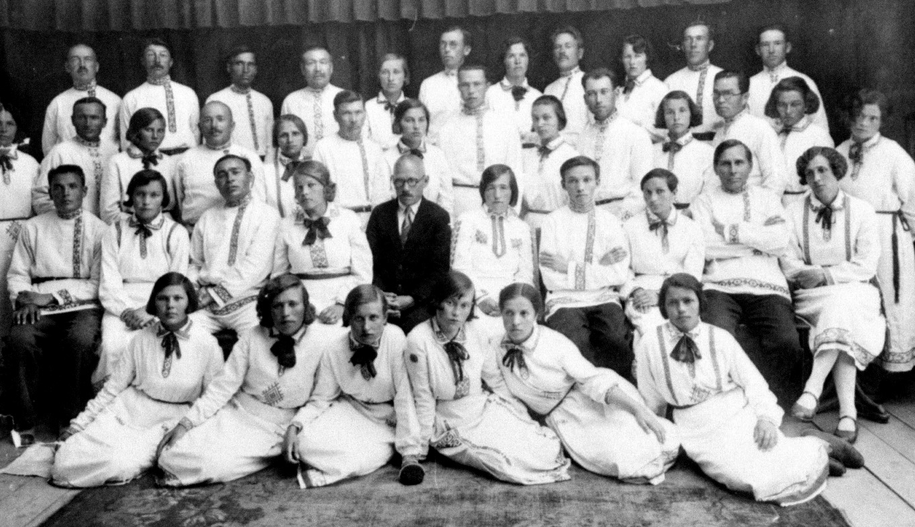
100 лет со дня рождения Германа Степановича Лебедева
Чувашский государственный хор перед поездкой на Всесоюзную хоровую олимпиаду.
В центре – В.П. Воробьев, Г.С. Лебедев сидит во втором ряду четвертый справа. Июнь 1936 г. ГИА ЧР. Коллекция фотодокументов. № 26570

Slide 10
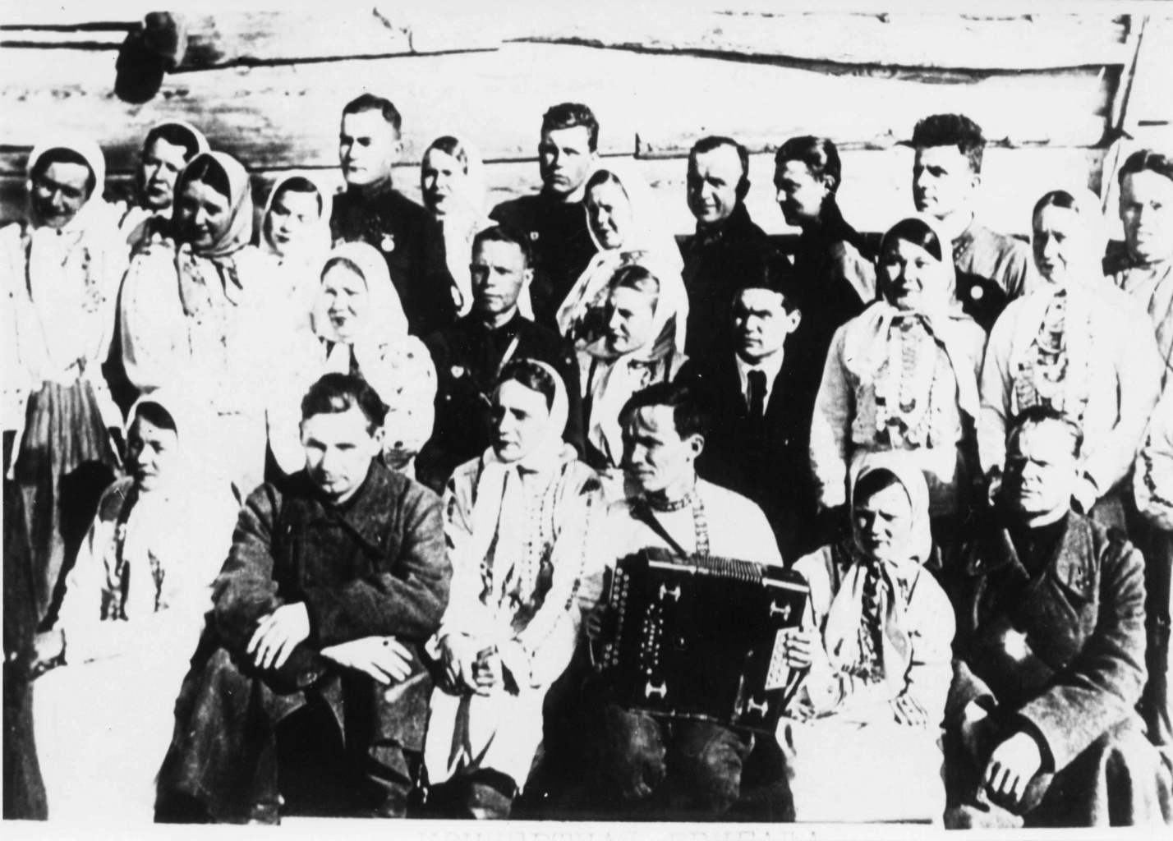
100 лет со дня рождения Германа Степановича Лебедева
Фронтовая бригада чувашского ансамбля песни и пляски на Калининском фронте. В центре с гармошкой – Г.С. Лебедев, во втором ряду третий справа – Ф.М. Лукин, в последнем ряду крайний слева – наш земляк гвардии лейтенант В.Н. Кангин. Март 1943 г. Фото В. Немцова.
Из семейного архива Н.Ю. Бондаренко

Slide 11
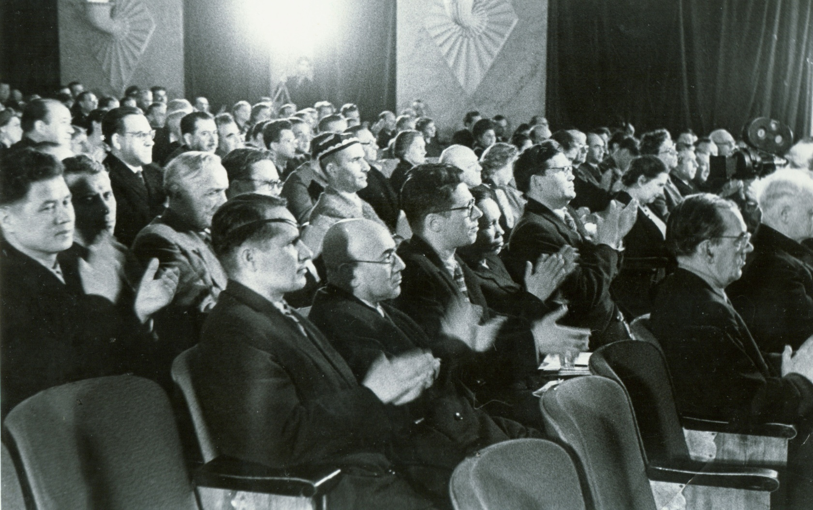
100 лет со дня рождения Германа Степановича Лебедева
Первый съезд композиторов СССР. Во втором ряду крайний слева - Ф.С. Васильев,
третий - В.А. Ходяшев, рядом - Г.С. Лебедев, Ф.М. Лукин. В третьем ряду
крайний слева - Г.Я. Хирбю. Москва. Апрель 1948 г.
Из семейного архива Н.Ю. Бондаренко

Slide 12
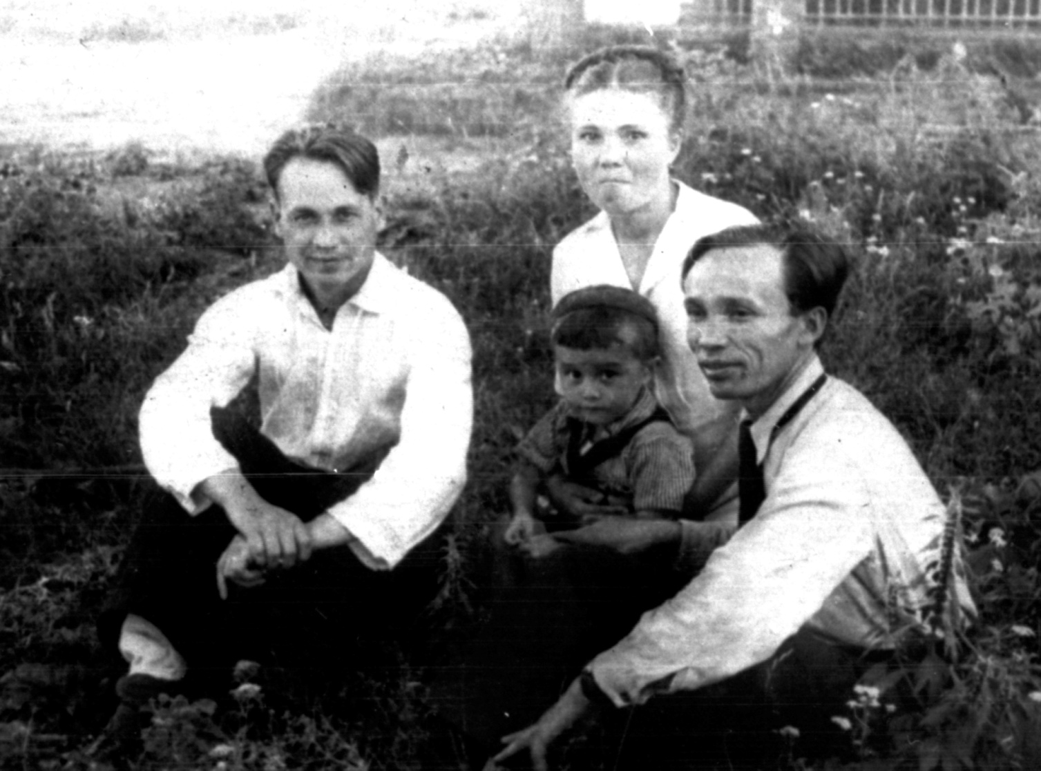
100 лет со дня рождения Германа Степановича Лебедева
В.И. Давыдов-Анатри, Г.С. Лебедев с женой А.Л. Лебедевой-Мигуськиной и сыном Юрой. 1952 г.
ГИА ЧР. Коллекция фотодокументов. № 11555

Slide 13
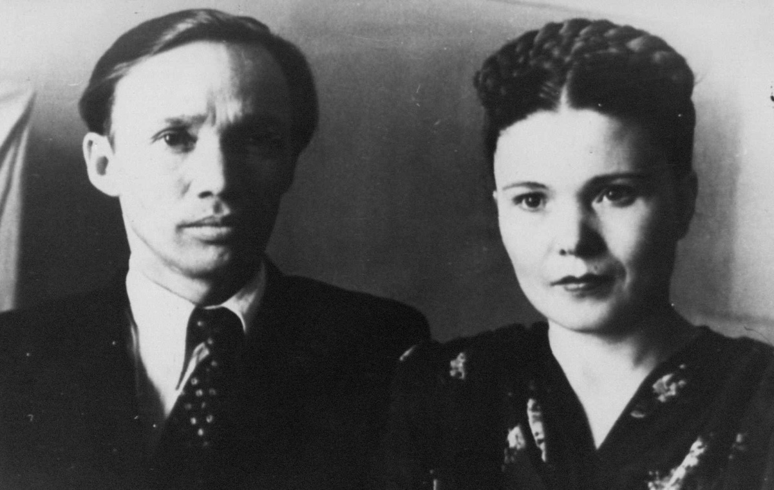
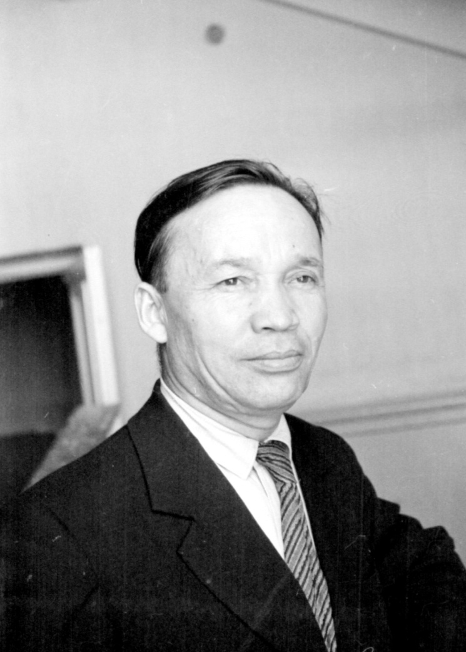
100 лет со дня рождения Германа Степановича Лебедева
Г.С. Лебедев с женой А.Л. Лебедевой-Мигуськиной.
Чебоксары. 1954 г.
ГИА ЧР. Коллекция фотодокументов. № 11559
Г.С. Лебедев. Чебоксары. 1957 г.
Фото Никифорова.
ГИА ЧР. Коллекция фотодокументов. № 1583

Slide 14
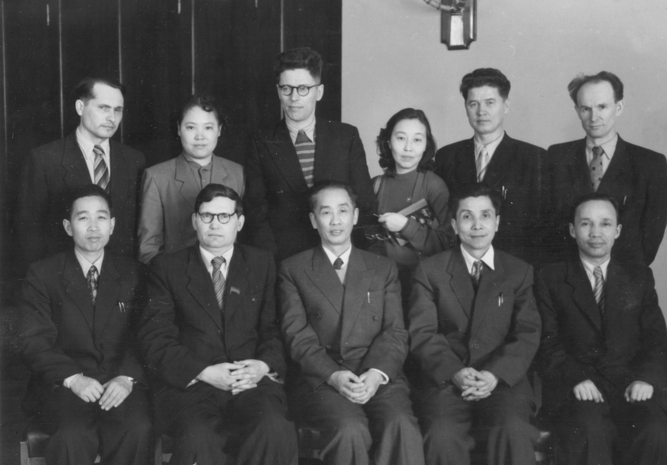
100 лет со дня рождения Германа Степановича Лебедева
Чувашские композиторы с представителями китайской делегации. Сидят: второй слева –
Ф.М. Лукин, крайний справа - Г.С. Лебедев. Стоят: крайний слева - Ф.С. Васильев, третий –
В.А. Ходяшев, пятый - Г.Я. Хирбю, крайний справа - Г.А. Анчиков. Казань. [1958 г.]
Из семейного архива Н.Ю. Бондаренко

Slide 15
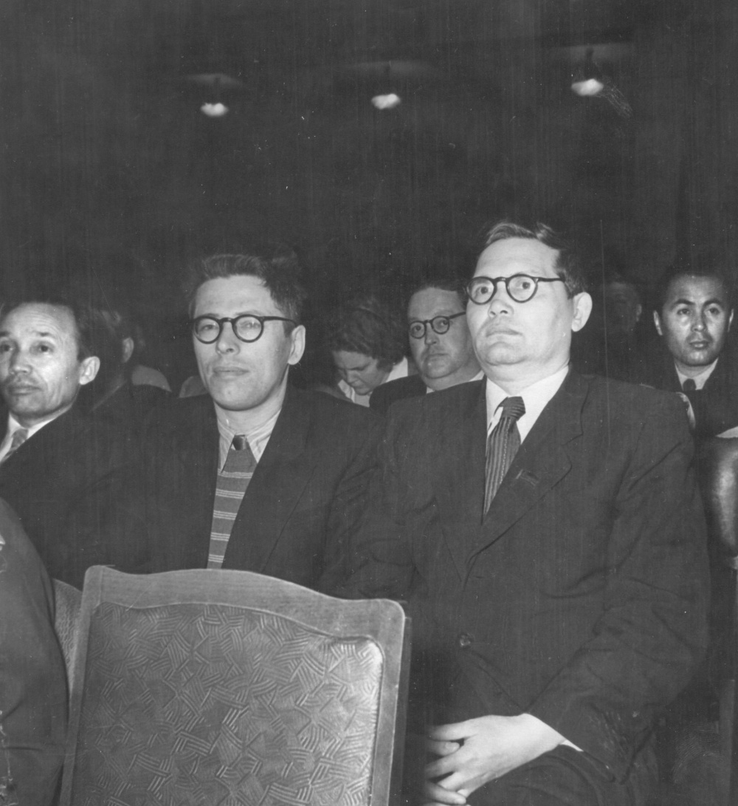
100 лет со дня рождения Германа Степановича Лебедева
Г.С. Лебедев, В.А. Ходяшев, Ф.М. Лукин. [1958] г.
Из семейного архива Н.Ю. Бондаренко

Slide 16
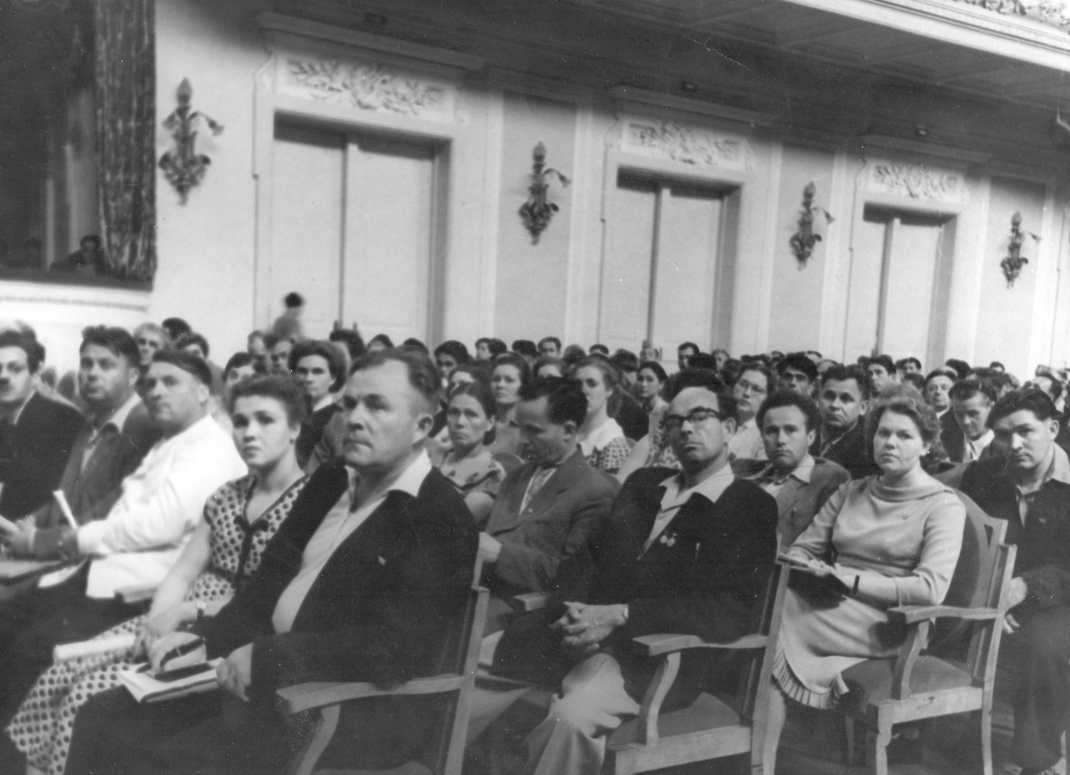
100 лет со дня рождения Германа Степановича Лебедева
На I Учредительном съезде Всероссийского хорового общества. Во втором ряду: А.Г. Орлов-Шузьм, Г.С. Лебедев,
Е. Волкова. Москва. Июль 1959 г.
Из семейного архива Н.Ю. Бондаренко

Slide 17
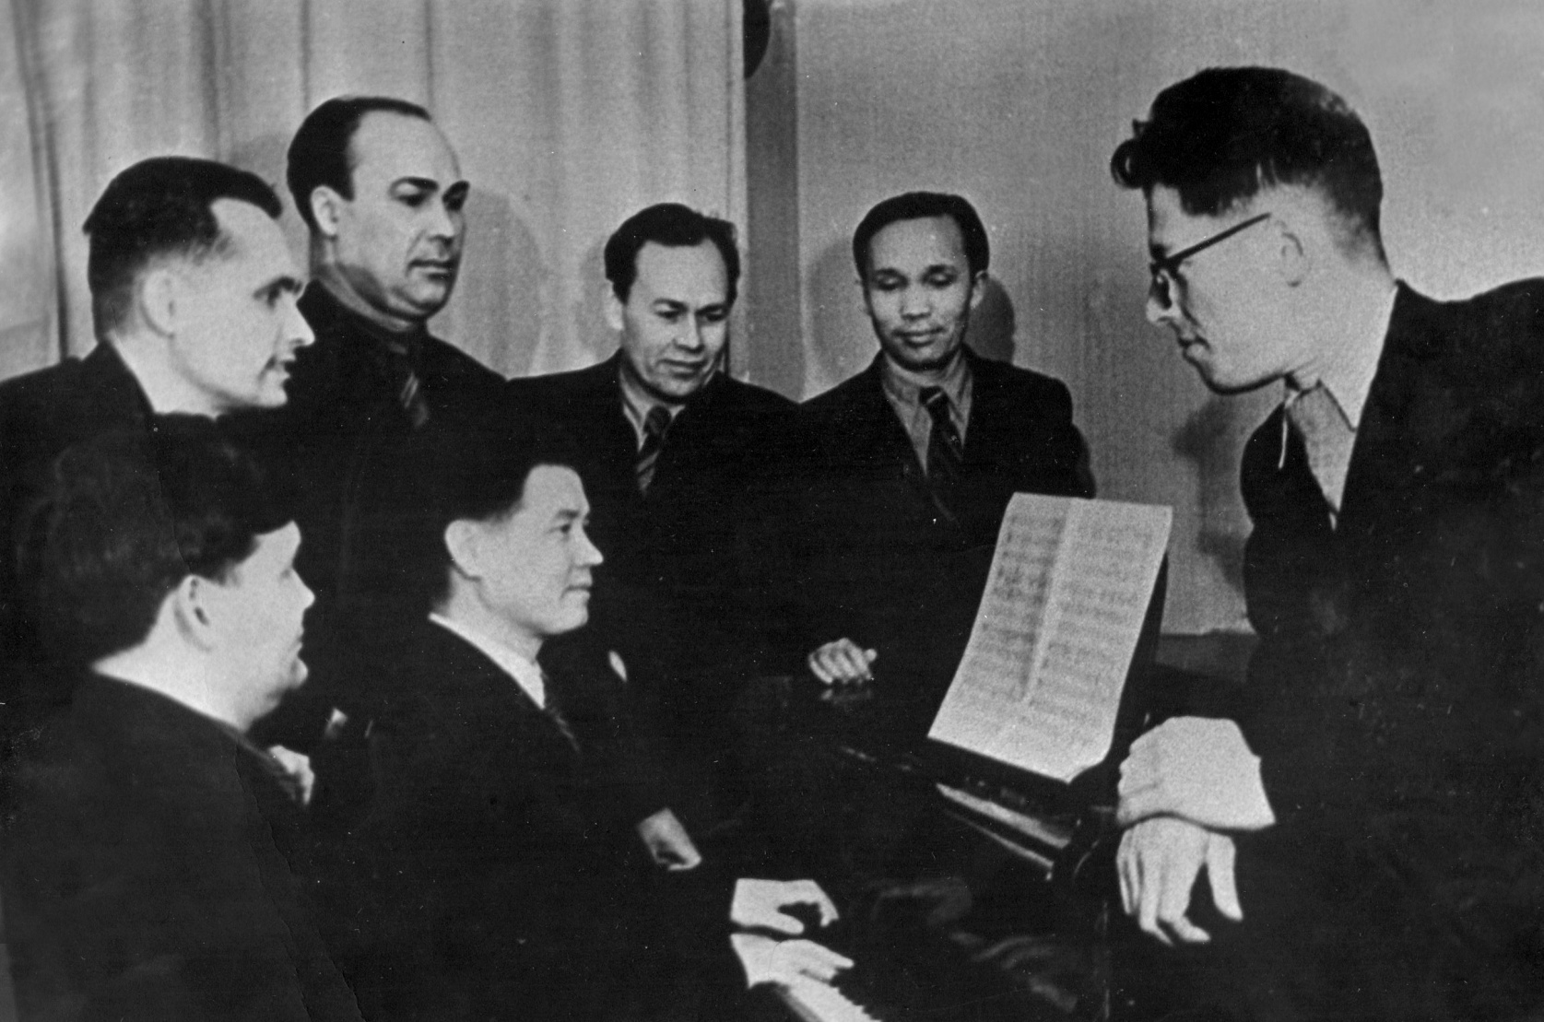
100 лет со дня рождения Германа Степановича Лебедева
Среди коллег в Союзе композиторов Чувашии. Слева направо: Ф.М. Лукин, Ф.С. Васильев,
Т. И. Фандеев, Г. Я. Хирбю, А.М. Токарев, Г.С. Лебедев, В.А. Ходяшев. 25 ноября 1963 г.
Из семейного архива Н.Ю. Бондаренко

Slide 18
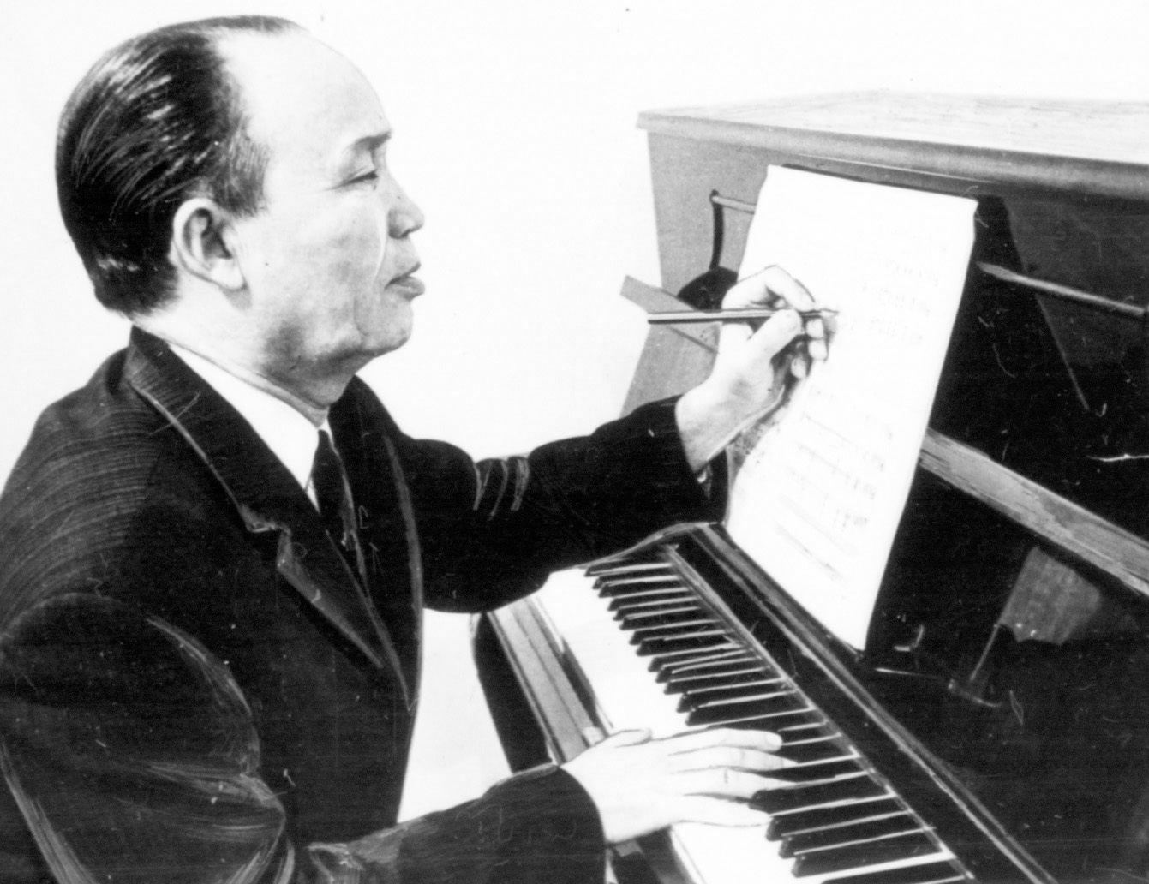
100 лет со дня рождения Германа Степановича Лебедева
Г.С. Лебедев. Чебоксары. 25 апреля 1973 г.
Фото М. Егорова.
ГИА ЧР. Коллекция фотодокументов. № 6613

Slide 19
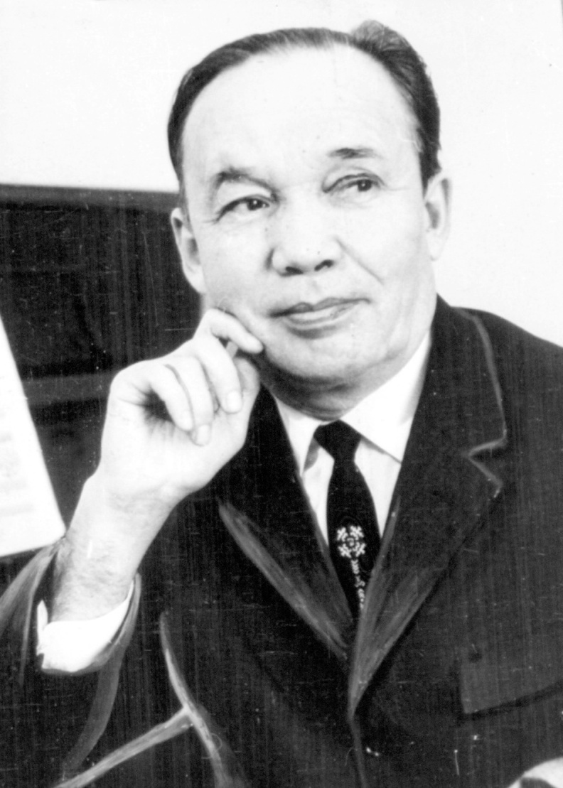
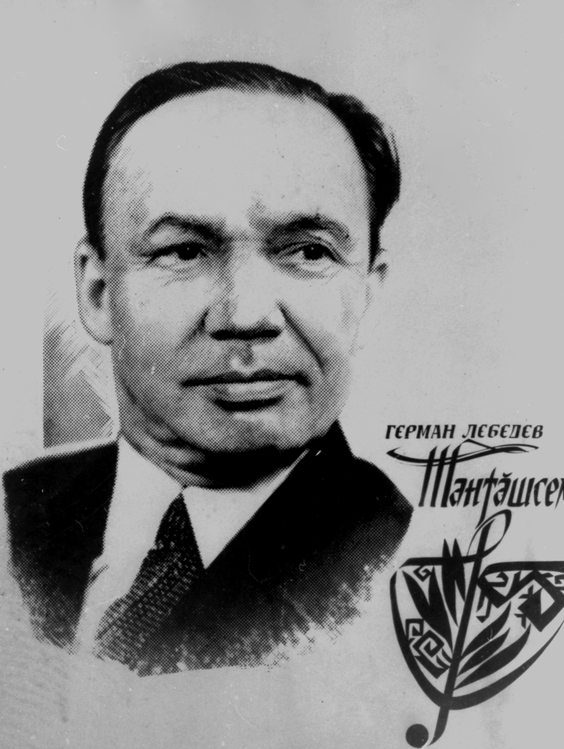
100 лет со дня рождения Германа Степановича Лебедева
Г.С. Лебедев накануне своего 60-летнего юбилея. Чебоксары. 26 апреля 1973 г.
Фото М. Егорова.
ГИА ЧР. Коллекция фотодокументов. № 6825
Г.С. Лебедев. Чебоксары. [1973] г.
ГИА ЧР. Коллекция фотодокументов. № 12158

Slide 20
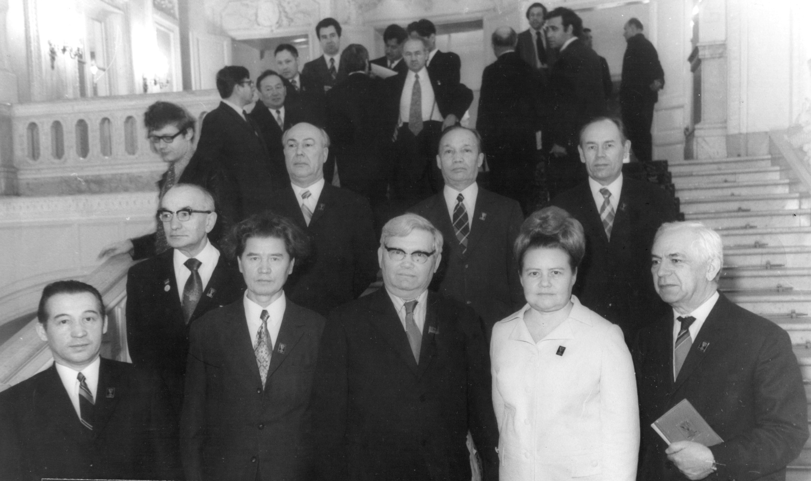
100 лет со дня рождения Германа Степановича Лебедева
На V съезде Союза композиторов СССР. В первом ряду стоят: А.В. Асламас, Г.Я. Хирбю, Ф.М. Лукин,
О.И. Талля. Во втором ряду слева: Т.И. Фандеев, Г.С. Лебедев, А.М. Токарев. Москва. 2-9 апреля 1974 г.
Из семейного архива Н.Ю. Бондаренко

Slide 21
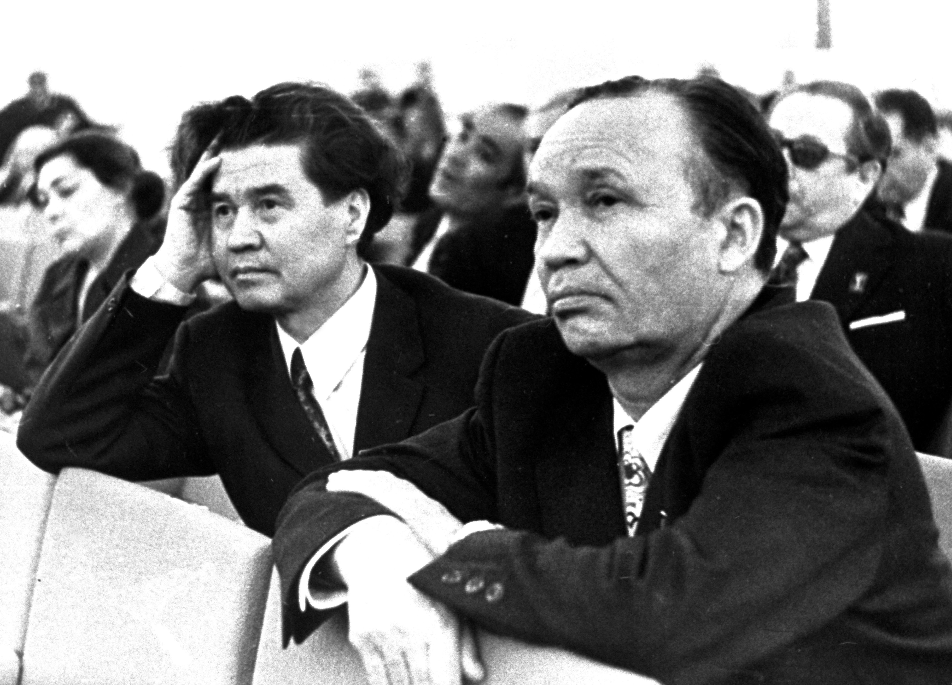
100 лет со дня рождения Германа Степановича Лебедева
Г.С. Лебедев, Г.Я. Хирбю на V съезде Союза композиторов СССР. Москва. 2-9 апреля 1974 г.
ГИА ЧР. Коллекция фотодокументов. № 17839

Slide 22
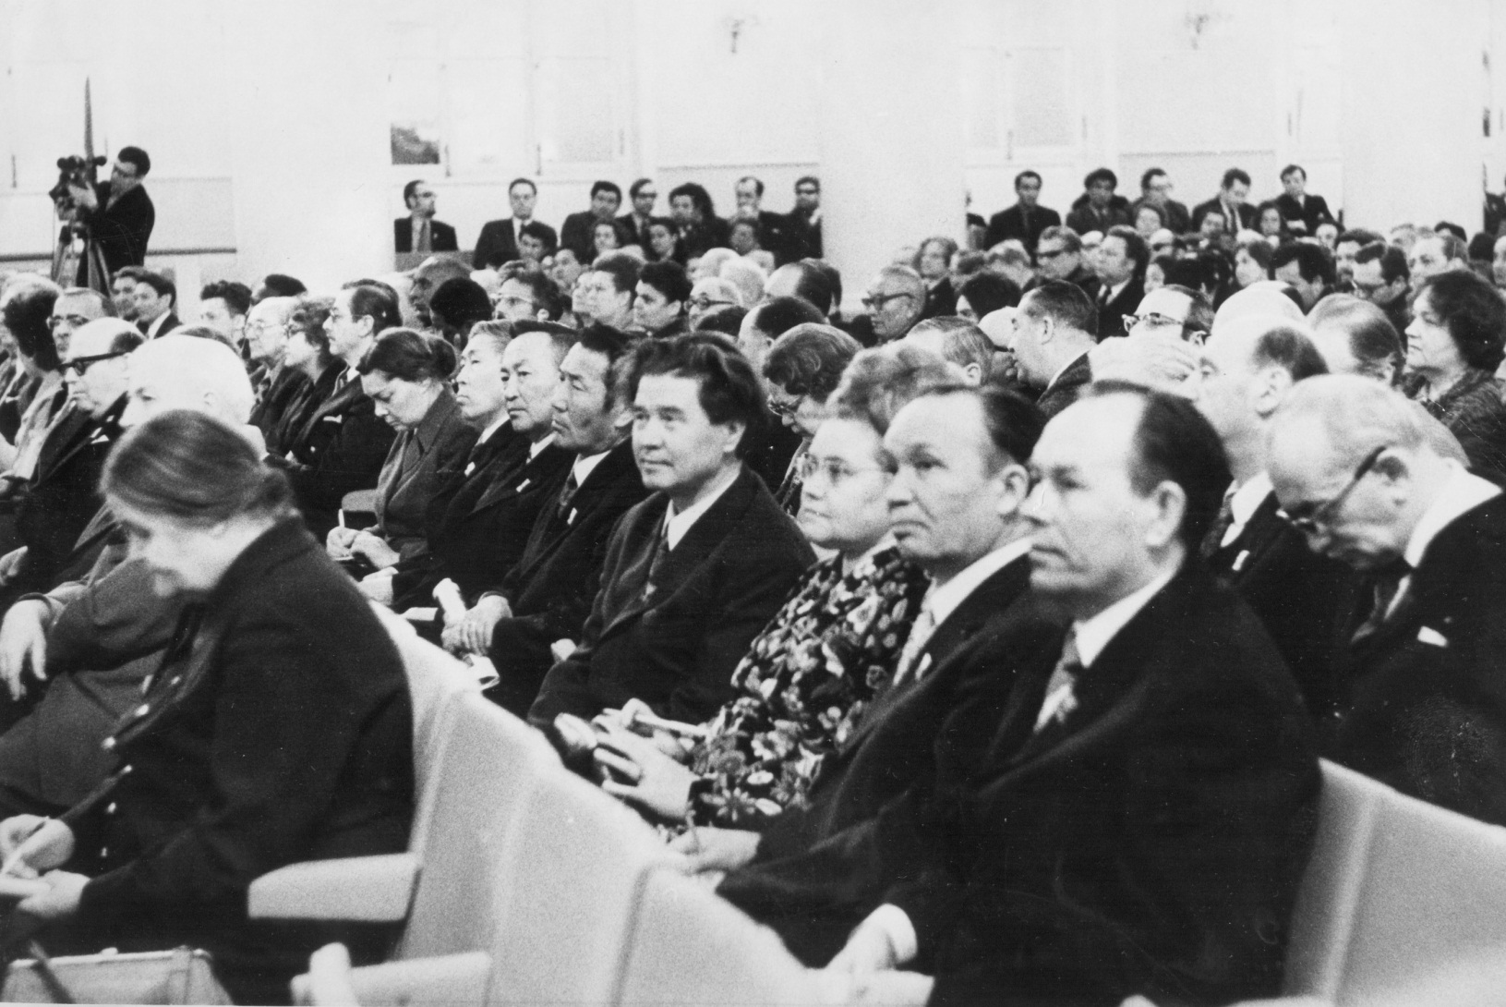
100 лет со дня рождения Германа Степановича Лебедева
На V cъезде Союза композиторов СССР. Во втором ряду справа сидят: А.А. Петров,
Г.С. Лебедев, О.И. Талля, Г.Я. Хирбю. Москва. 2-9 апреля 1974 г.
Из семейного архива Н.Ю. Бондаренко

Slide 23
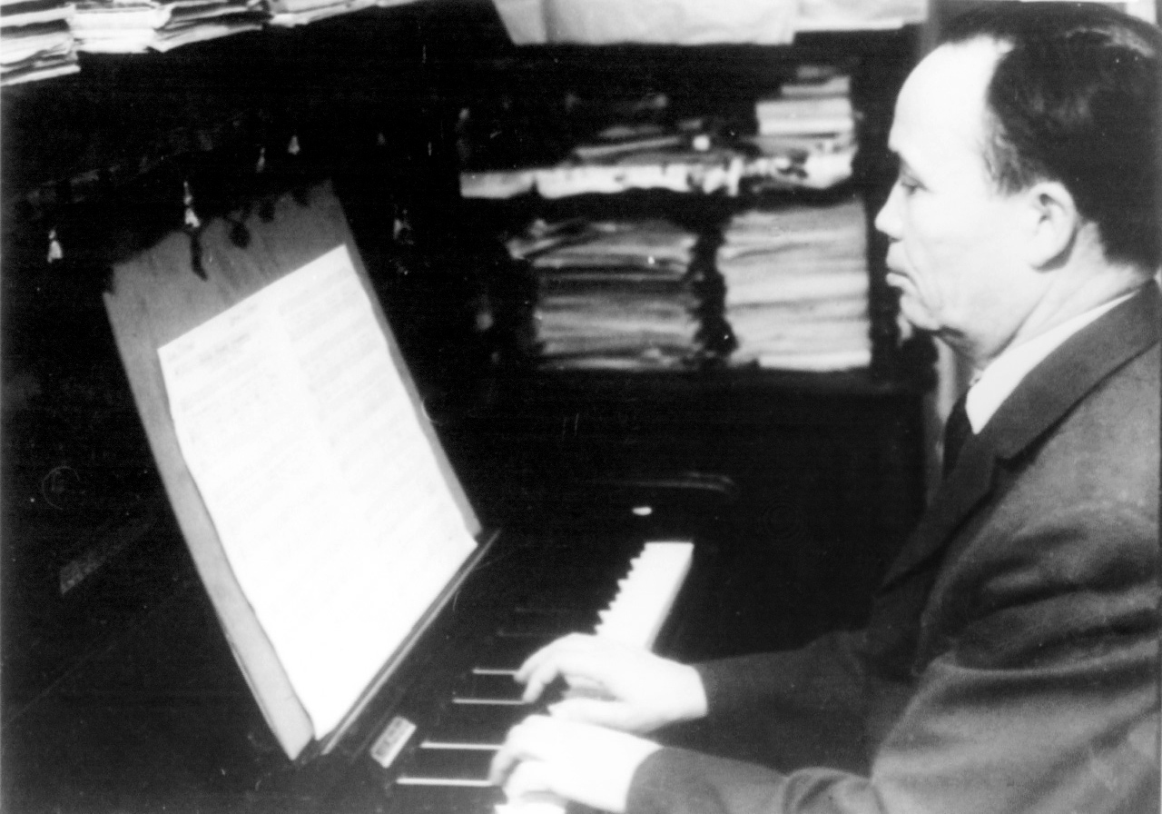
100 лет со дня рождения Германа Степановича Лебедева
Г.С. Лебедев. Чебоксары. 1 июля 1976 г.
ГИА ЧР. Коллекция фотодокументов. № 8503

Slide 24
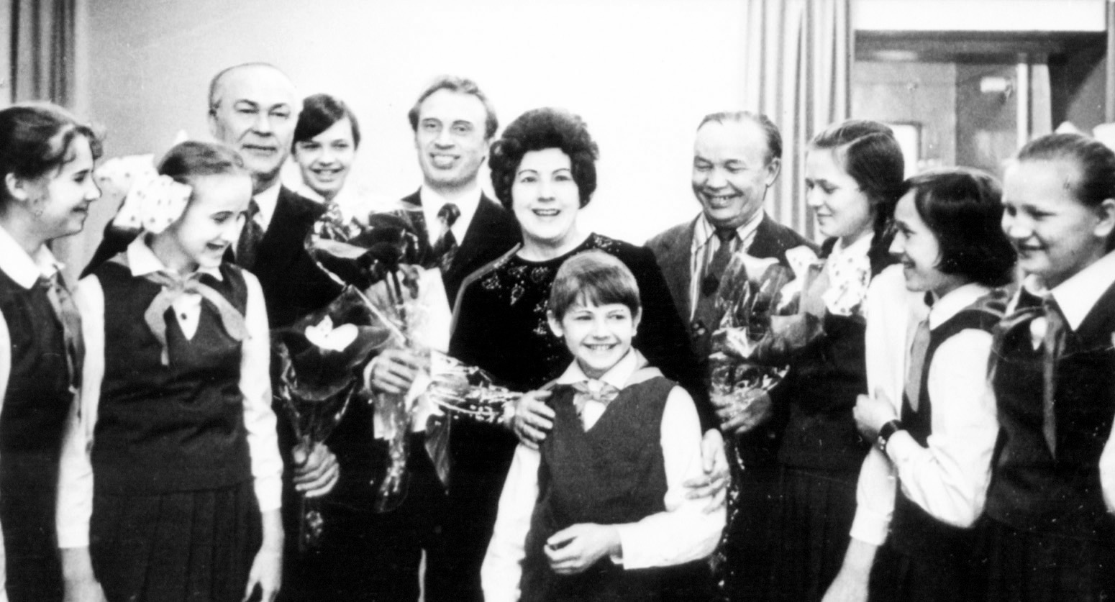
100 лет со дня рождения Германа Степановича Лебедева
Среди пионеров-участников Недели детской музыки: Т.И. Фандеев, П.Д. Заломнов,
Т.И. Чумакова, Г.С. Лебедев. Чебоксары. 1977 г.
Фото В. Исаева. ГИА ЧР. Коллекция фотодокументов. № 9521

Slide 25
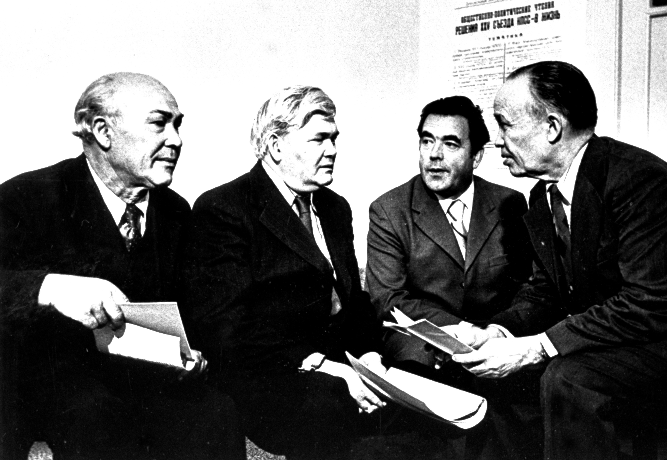
100 лет со дня рождения Германа Степановича Лебедева
Т.И. Фандеев, Ф.М. Лукин, А.М. Михайлов, Г.С. Лебедев. Чебоксары. 1978 г.
Фото В. Исаева.
ГИА ЧР. Коллекция фотодокументов. № 17629

Slide 26
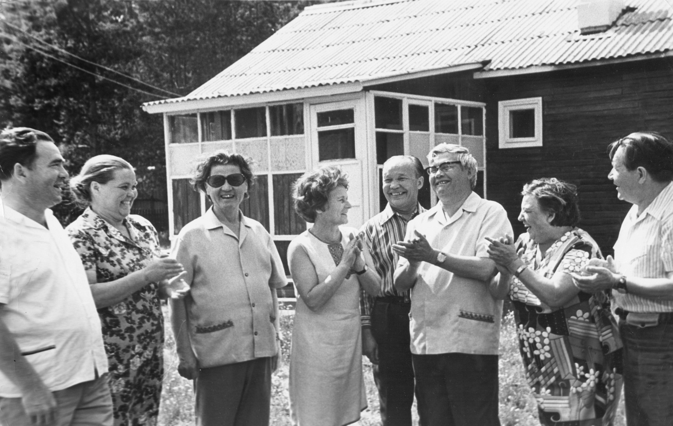
100 лет со дня рождения Германа Степановича Лебедева
В доме отдыха «Кувшинка»: крайний слева - А.М. Михайлов, третий - Г.Я. Хирбю, пятый –
Г.С. Лебедев, рядом - Ф.М. Лукин, крайний справа – П.Ф. Филиппов. [1970-е гг.]
Из семейного архива Н.Ю. Бондаренко

Slide 27
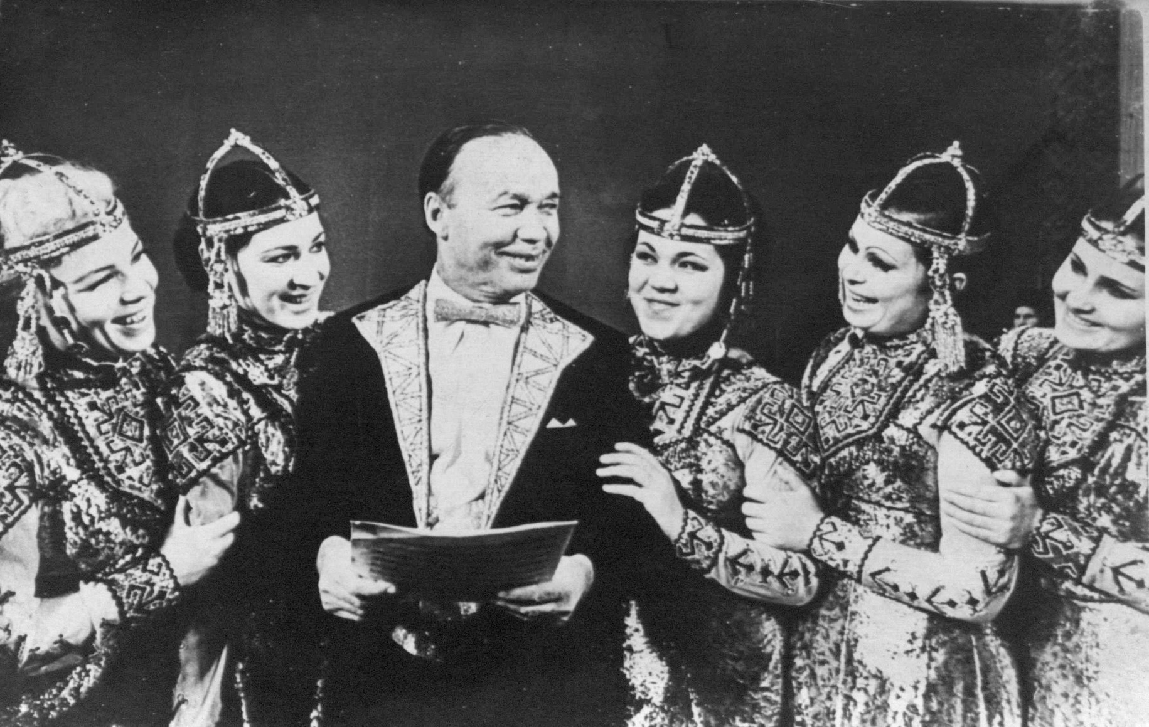
100 лет со дня рождения Германа Степановича Лебедева
Г.С. Лебедев с артистами Чувашского государственного ансамбля песни и танца.
Фото 1970-х гг. Из фондов Музея чувашской культуры МБОУ «Национальный лицей-интернат им. Г.С. Лебедева
г. Чебоксары»

Slide 28
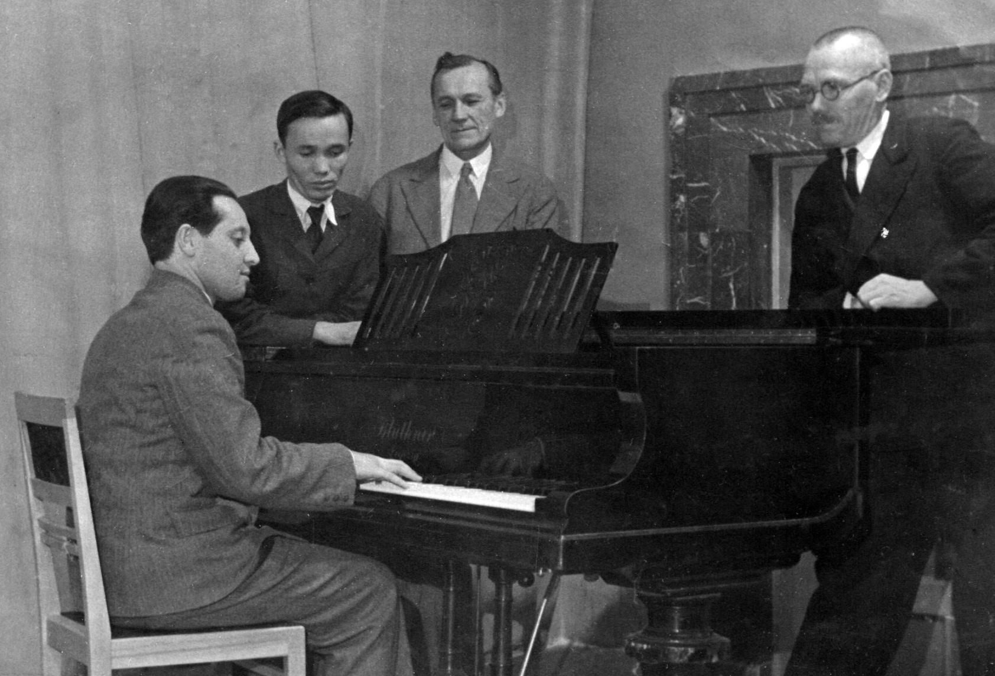
100 лет со дня рождения Германа Степановича Лебедева
Стоят: Г.С. Лебедев, Н.И. Пейко, В.П. Воробьев.
Дата снимка не установлена.
Из семейного архива Н.Ю. Бондаренко

Slide 29
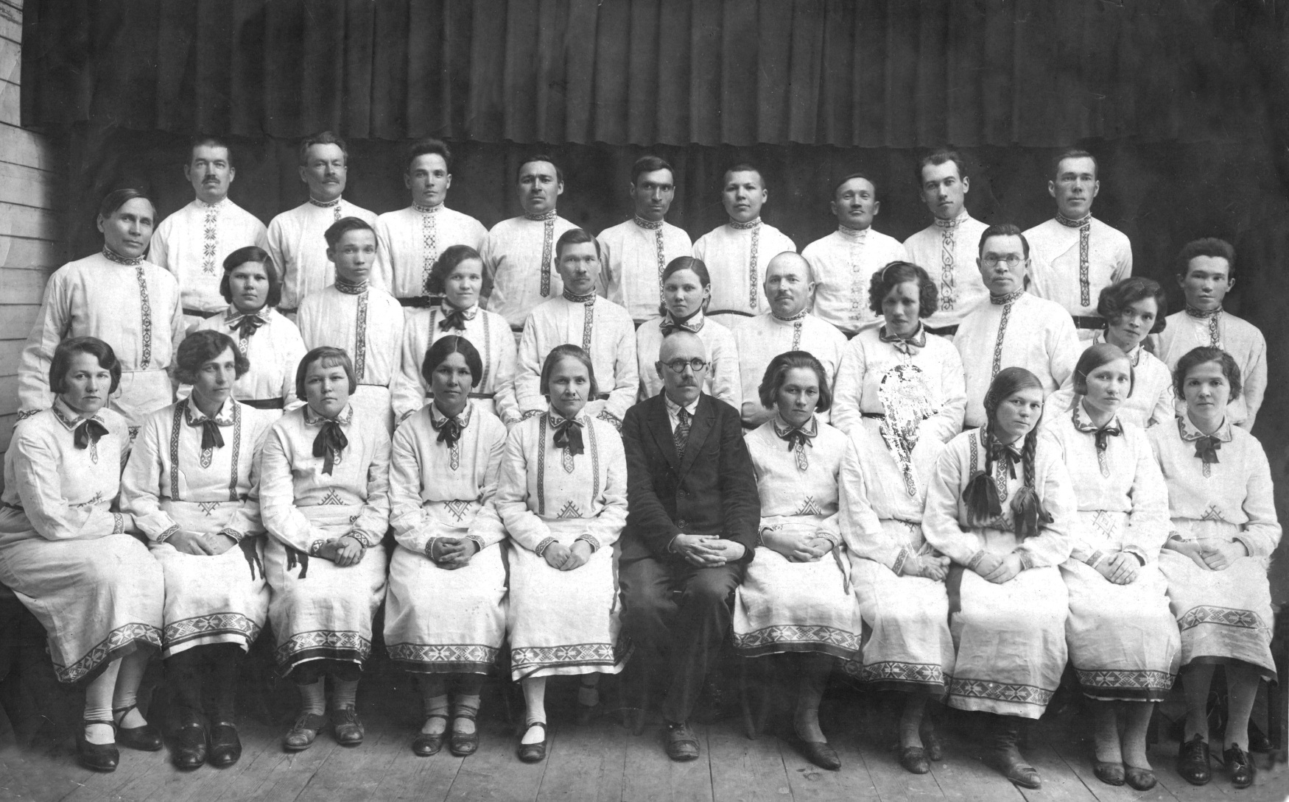
100 лет со дня рождения Германа Степановича Лебедева
Чувашский государственный хор. В центре сидит В.П. Воробьев,
во втором ряду третий слева - Г.С. Лебедев.
Дата снимка не установлена.
Из семейного архива Н.Ю. Бондаренко

Slide 30
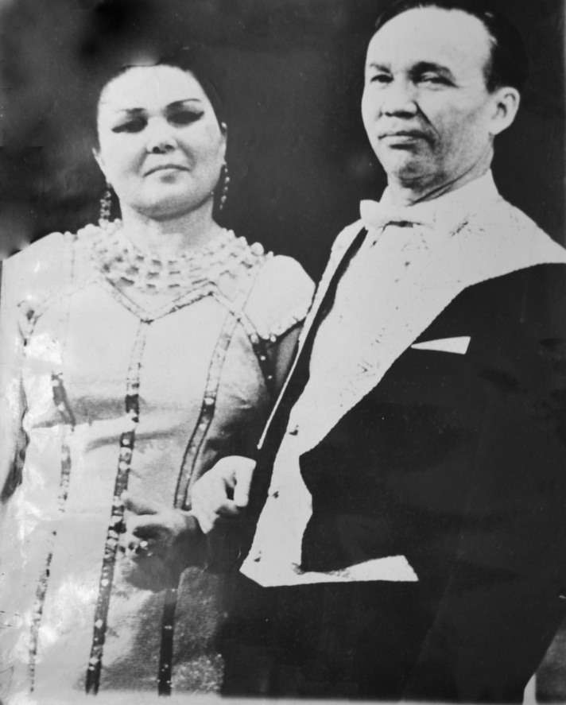
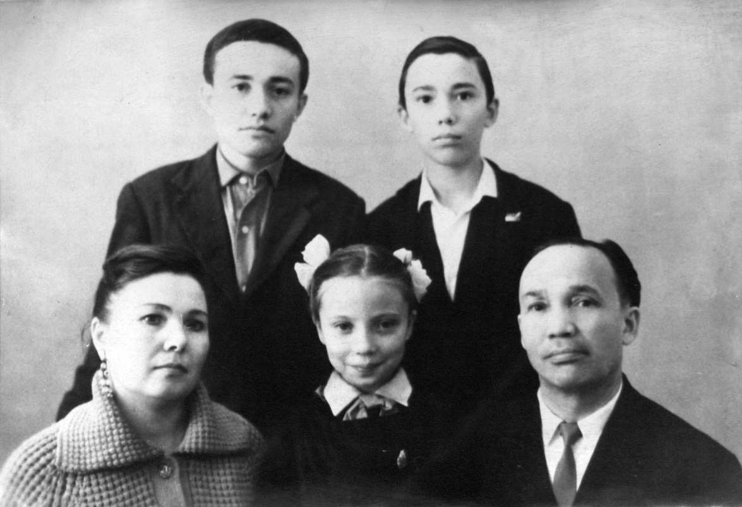
100 лет со дня рождения Германа Степановича Лебедева
Семейная фотография композитора. Стоят сыновья Юра и Слава, сидят жена А.Л. Лебедева-Мигуськина, дочь Ольга, Г.С. Лебедев.
Дата снимка не установлена. Из фондов Музея чувашской культуры МБОУ «Национальный лицей-интернат
им. Г.С. Лебедева г. Чебоксары»
Г.С. Лебедев и его жена, заслуженная артистка Чувашской АССР А.Л. Лебедева-Мигуськина. Дата снимка не установлена. Из фондов Музея чувашской культуры МБОУ «Национальный лицей-интернат им. Г.С. Лебедева г. Чебоксары»

Slide 31
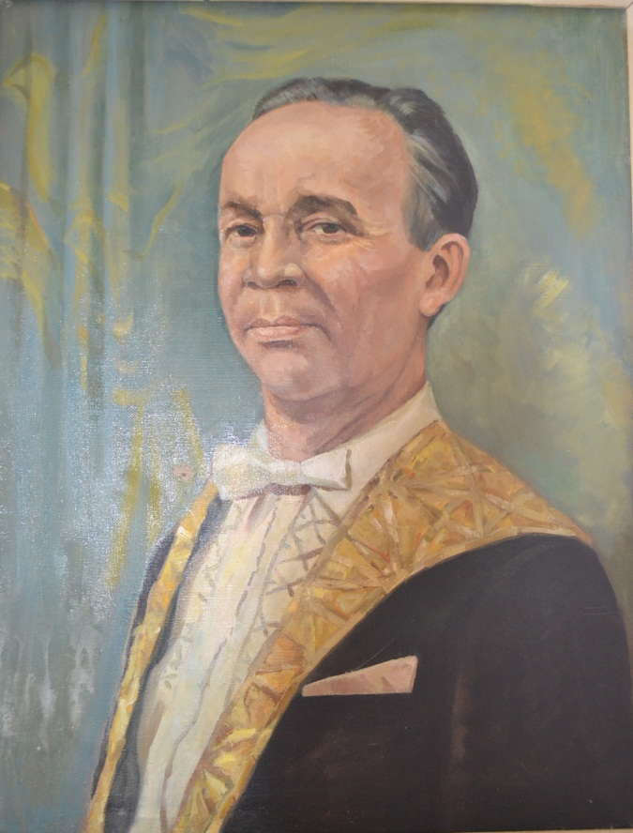
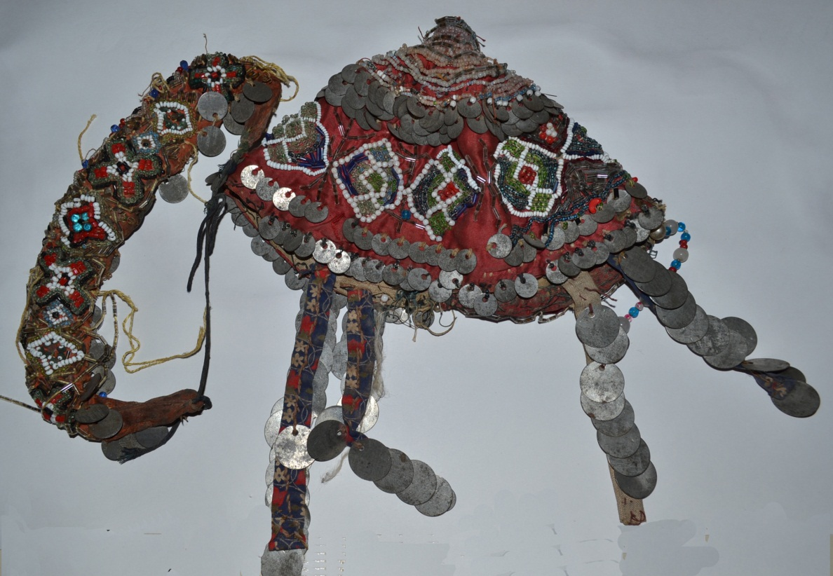
100 лет со дня рождения Германа Степановича Лебедева
Тухъя и монисто, принадлежавшие
А.Л. Лебедевой-Мигуськиной. Экспонат Музея чувашской культуры МБОУ «Национальный лицей-интернат
им. Г.С. Лебедева г. Чебоксары». 2012 г. Фото Р. Магариной
Портрет Г.С. Лебедева. Художник
Р.Ф. Терюкалова. Экспонат Музея чувашской культуры МБОУ «Национальный лицей-интернат
им. Г.С. Лебедева г. Чебоксары».
2012 г. Фото Р. Магариной

Slide 32
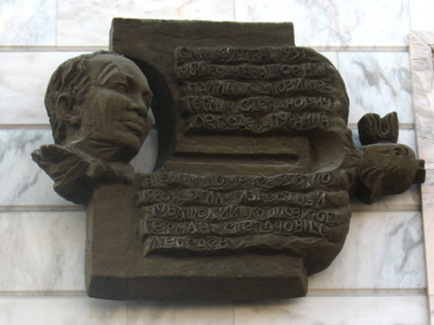
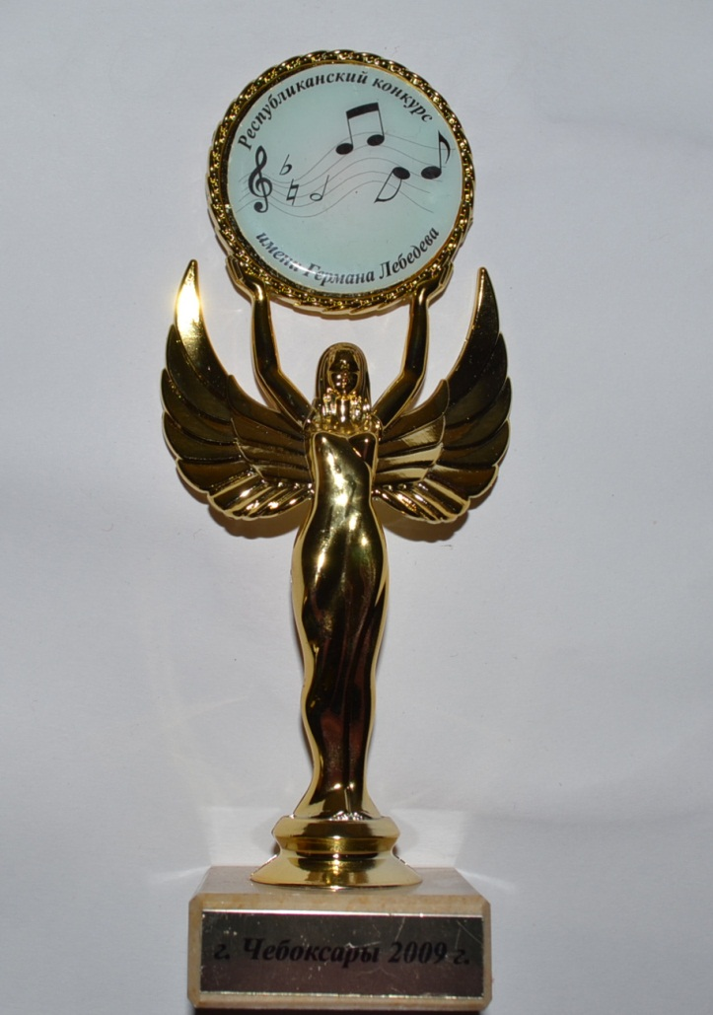
100 лет со дня рождения Германа Степановича Лебедева
Мемориальная доска, открытая 28 апреля 1993 г на стене дома № 24 по ул. К. Маркса, где жил и работал Г.С. Лебедев. Чебоксары. 2006 г.
Фото Т. Васильевой. ГИА ЧР. Коллекция фотодокументов
Статуэтка – главный приз Республиканского конкурса имени Германа Лебедева 2009 года. Экспонат Музея чувашской культуры МБОУ «Национальный лицей-интернат
им. Г.С. Лебедева г. Чебоксары». 2012 г. Фото Р. Магариной

Slide 33
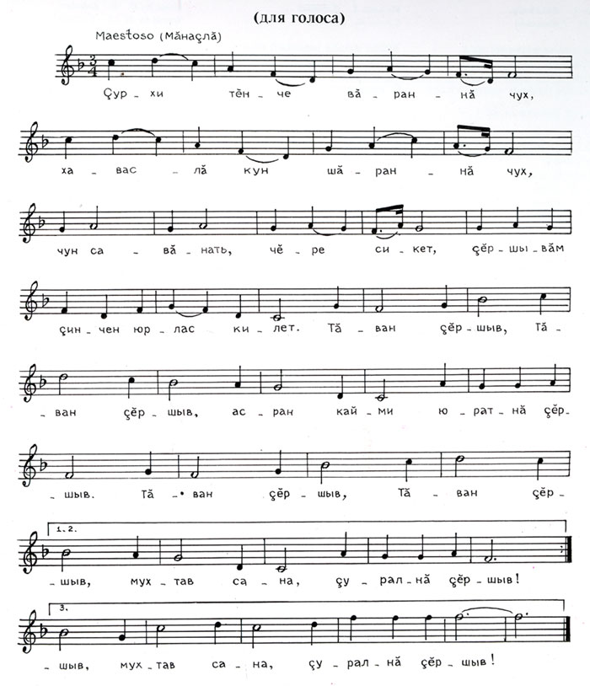
100 лет со дня рождения Германа Степановича Лебедева
Партитура Государственного гимна Чувашской Республики. Композитор Г.С. Лебедев

Slide 34
авторЫ
Выявление документов: Магарина Р.Н., главный архивист отдела использования документов
Обработка документов: Васильева Т.П., главный архивист отдела научно-справочного аппарата
и информационно-поисковых систем
Оформление фотоальбома: Выйкин Н.А., ведущий архивист отдела использования документов
© БУ «Государственный исторический архив Чувашской Республики» Минкультуры Чувашии, 2013

